Slide 1
카드 디자인 가이드 - 카드 외형 디자인 및 능력 설계 가이드 문서 -
윤정근

Slide 2
목차
개요
카드 디자인
카드 설계 가이드

Slide 3
개요
해당 문서는 게임 ‘Fantasy Chess’의 카드의 구성 및 정보와 디자인에 필요한 가이드 라인을 정리한 문서다. 해당 문서에 정리된 내용들은 카드를 디자인할 경우 필수적으로 확인해야 하는 내용이다. 후추 새로운 카드들이 지속적으로 추가 되어 게임의 밸런스가 무너지는 것을 막기위해 해당 문서의 가이드 라인을 최대한 지킬 것을 권장한다. 단, 해당 가이드 라인이 카드 디자인에 문제가 될 경우 크지 않는 선에서는 가이드 라인을 벗어나는 것을 허용한다.

Slide 4
카드 디자인
해당 파트는 카드의 시각적인 디자인에 관한 내용이 정리되어 있는 파트다. 카드의 종류별 차이점, 구성요소 배치 규격, 텍스트 규격이 정리 되어 있다.

Slide 5
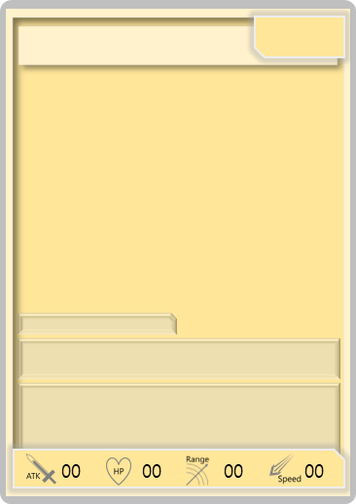

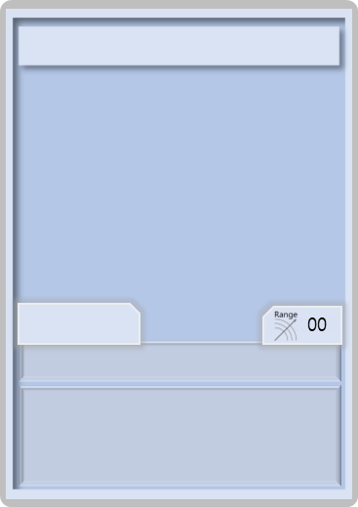
카드 종류
기물 카드
이벤트 카드
스킬 카드
카드 종류별 기획 의도
기물 카드 | 필드에서 직접적인 전투를 치루게 되는 기물을 추가적으로 소환하기 위해서 기물 카드를 기획하였다. 또한, 기물에게 클래스를 부여하여 역할과 특징을 가지게 하였다.
이벤트 카드 | 필드에 단일 대상에게 효과를 적용하거나 필드에 다수의 대상에게 약하지만 광범위한 효과를 적용하여 게임에 변수를 주기 위해서 이벤트 카드를 기획하였다.
스킬 카드 | 기물 카드에게 고유한 특성을 주고 플레이어에게 전략적인 선택지를 주기 위해서 스킬 카드를 기획하였다. 본래 기물 카드 각각에 스킬에 해당하는 능력을 부여할 생각이었지만, 해당 방법을 사용할 경우 하나의 카드에 너무 많은 효과를 가지게 되어 플레이어가 게임을 이해하는데 문제가 생긴다고 판단하여 해당 시스템을 기물 카드에 분리하고 플레이어가 원하는 타이밍에 사용할 수 있는 스킬 덱과 스킬 카드를 기획하였다.

Slide 6
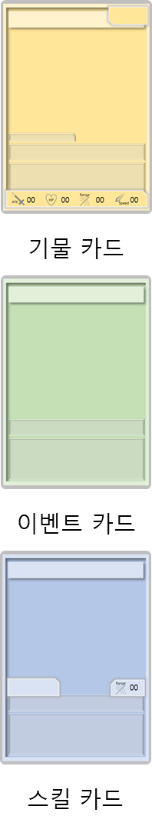
카드 종류별 특징
기물 카드 | 고유 특징 | 전체적으로 노랑색을 가지고 있다. 다른 종류의 카드와 달리 기물 클래스, 기물 종족/소속, 능력치를 가지고 있다.
 | 기획 의도 | 전투의 주축이며, 가장 눈에 띄어야 하기에 전체적으로 노랑색을 띄게 하였다. 전투에서의 역할에 따른 구분을 하는 기물 클래스, 다른 카드와 묶어 구분하기 위한 종족/소속, 직접적인 전투를 하기에 필요한 능력치를 요소로 가지게 하였다.
이벤트 카드 | 고유 특징 | 전체적으로 초록색을 가지고 있다. 다른 종류의 카드와 기본 규격 외에 다른 요소가 없다.
 | 기획 의도 | 전투를 보조와 같은 간단하고 수수한 효과를 가지기에 눈에 덜 띄는 초록색을 띄게 하였다. 간단하고 수수한 효과를 가지기에 다른 카드와 달리 부가적인 요소가 없게 하였다.
스킬 카드 | 고유 특징 | 전체적으로 파랑색을 가지고 있다. 다른 종류의 카드와 달리 스킬 클래스, 스킬 종족/소속, 사거리를 가지고 있다.
 | 기획 의도 | 전투에 주 축인 동시에 강력한 효과를 가져 특별한 느낌을 주기위해 파랑색을 띄게 하였다. 다른 종류의 카드와 달리 스킬 덱에 위치해 하며, 원하는 타이밍에 사용할 카드를 스킬을 시전할 기물을 선택하여 해당 기물이 스킬을 사용하는 방식으로 사용한다. 그렇기에 시전할 기물의 클래스, 종족/소속 같은 추가 사용 조건 필요 하게 하고, 스킬 고유의 사거리를 가지게 하였다.

Slide 7
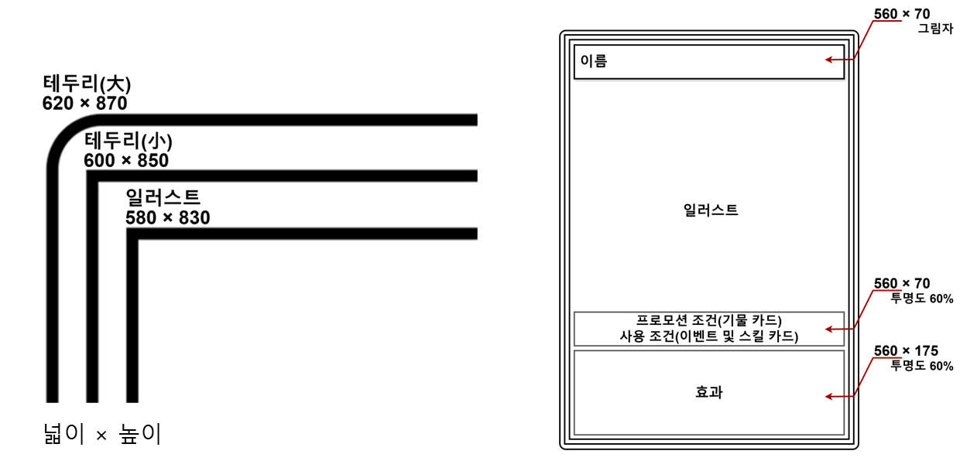
디자인 공통 구성 요소 및 규격
모든 카드의 기본적으로 가지는 요소이자, 공통되는 규격이다.
기획 의도 | 이름을 가장 위에 배치하고, 일러스트를 크게 배치하여 카드 식별이 빠르게 하였다. 동시에 필요 조건과 효과 텍스트가 있는 칸을 반 투명하게 하여 일러스트를 강조하였다. 카드를 사용하는데 필요한 조건(기물 카드-프로모션 조건, 이벤트 및 스킬 카드-사용 조건)을 효과 보다 먼저 배치하여 플레이어가 카드를 사용할 때 파악해야 할 정보를 순차적으로 확인 할 수 있게 하였다.

Slide 8
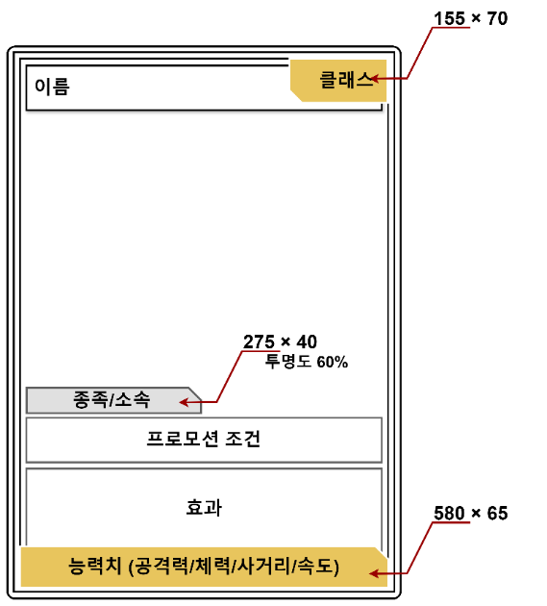
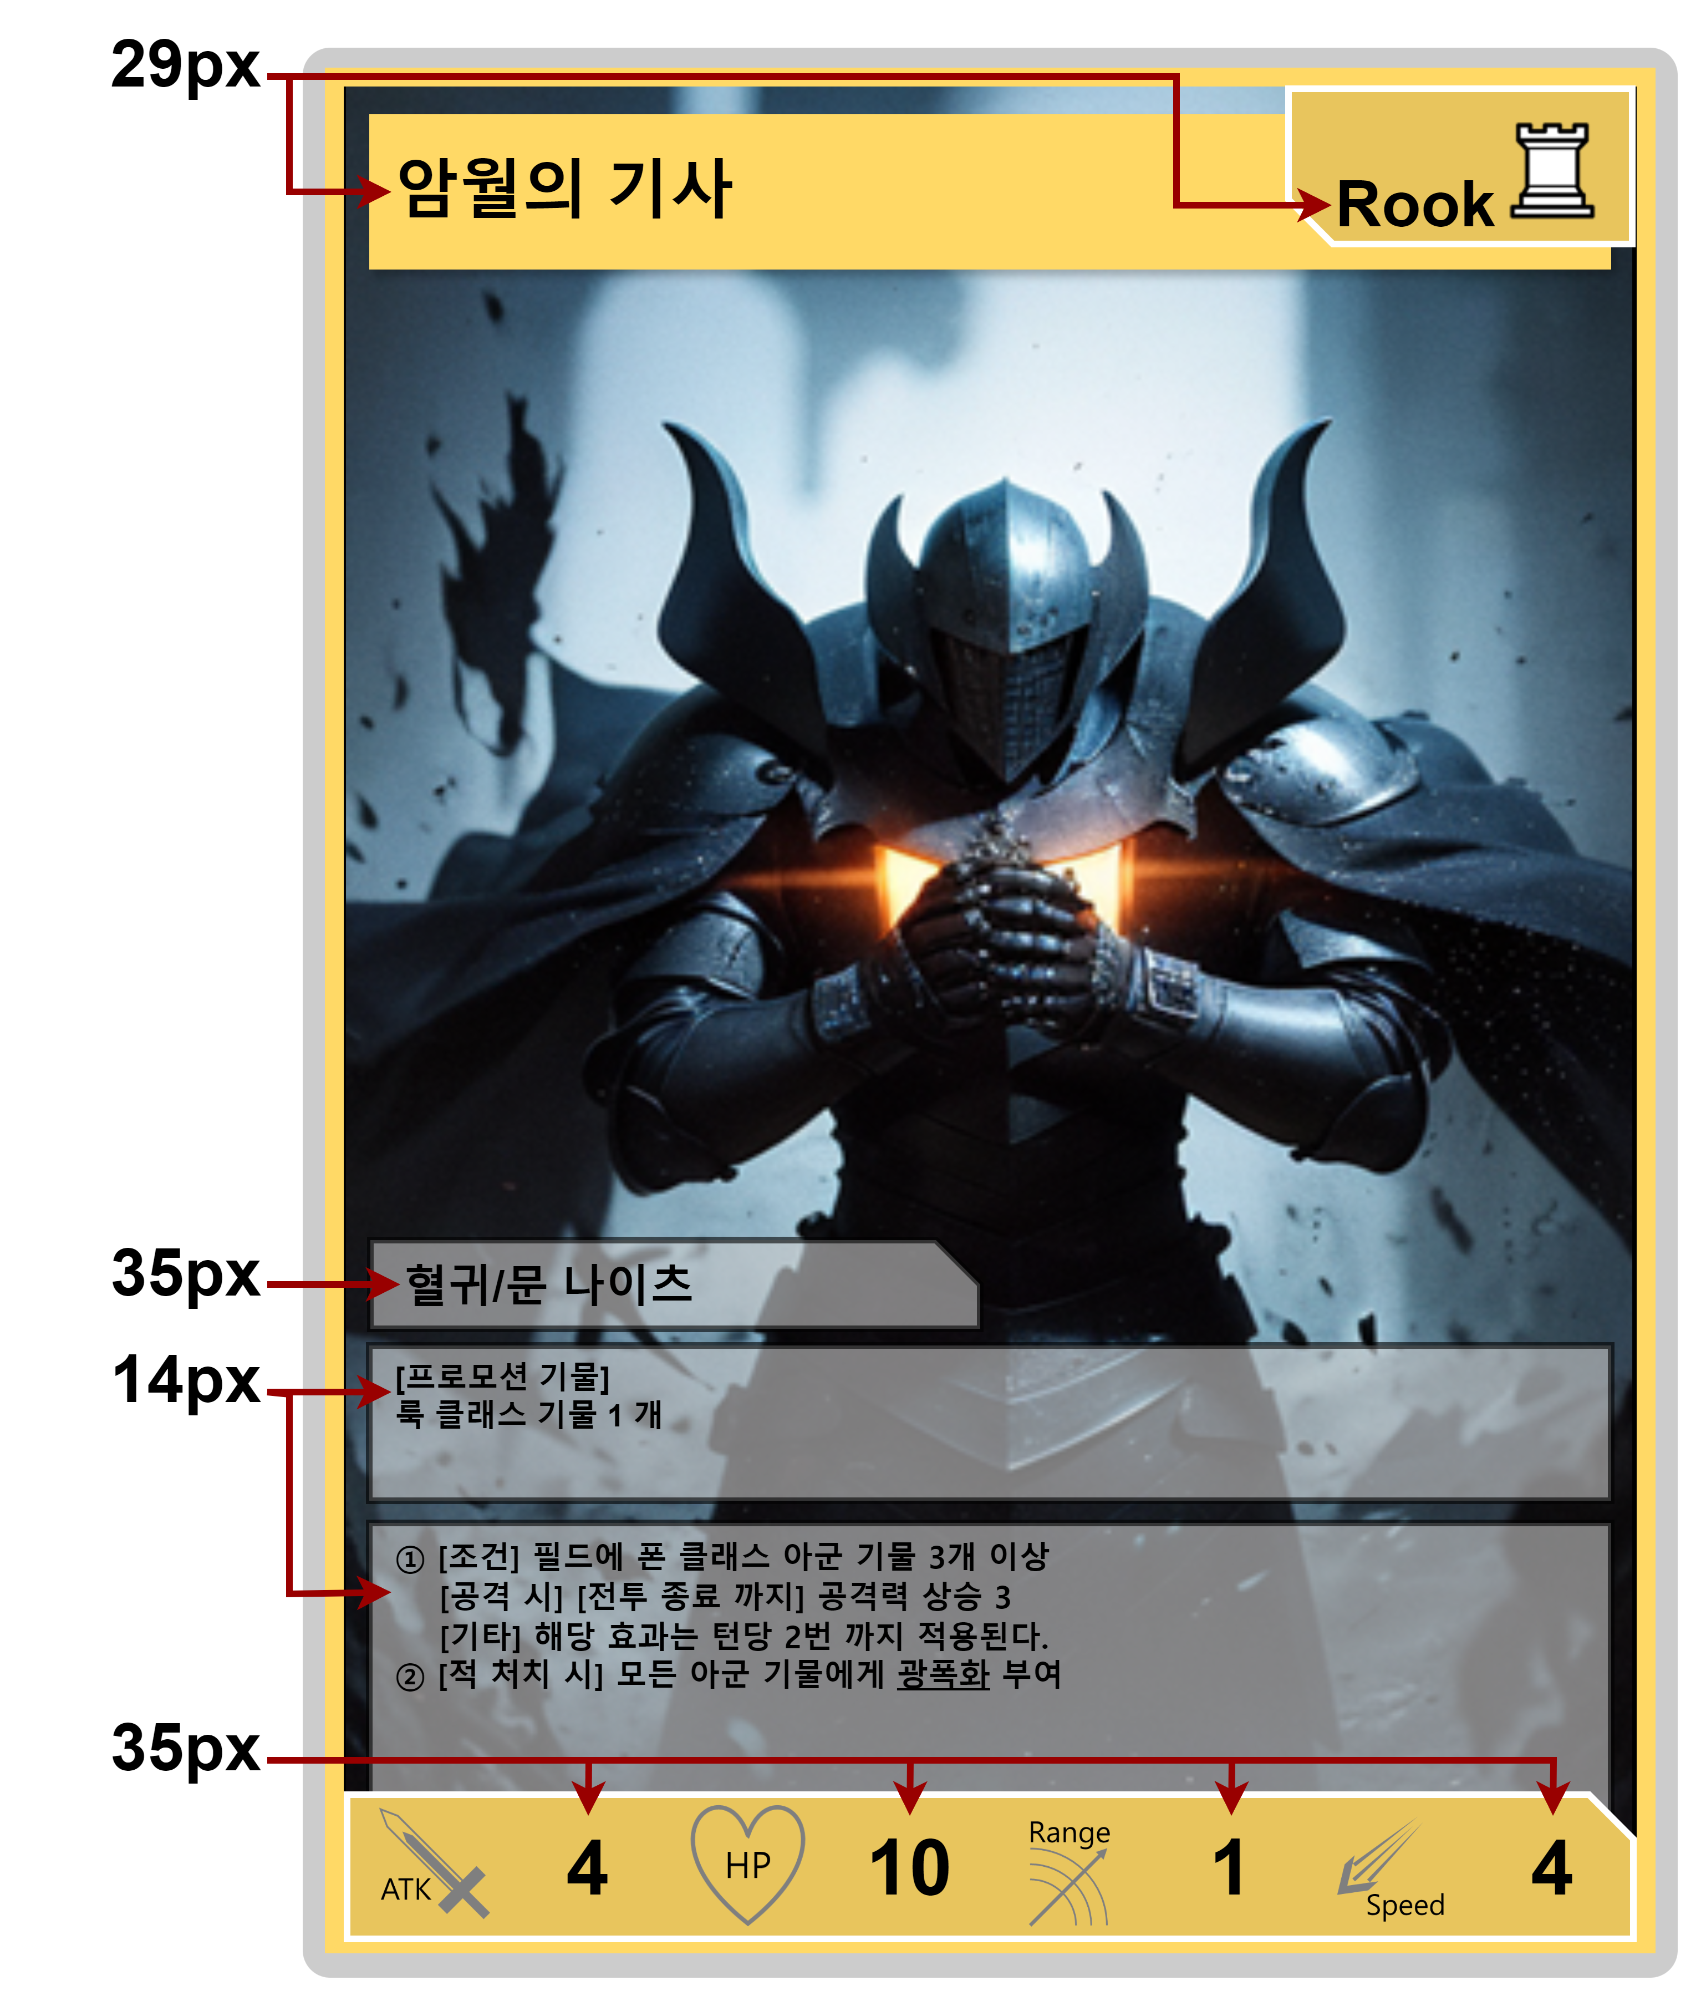
기물 카드 구성 요소 및 규격
기획 의도
기물 소환 시 확인이 필요한 클래스를 오른쪽 위에 배치해 빠르게 확인 할 수 있게 하였다. 종족/소속이 프로모션 조건이나 효과 파악에 영향이 없도록 분리하여 배치하였다. 능력치를 제일 밑에 강조하여 배치해 기물의 능력치를 정확하게 파악할 수 있게 하였다.

Slide 9
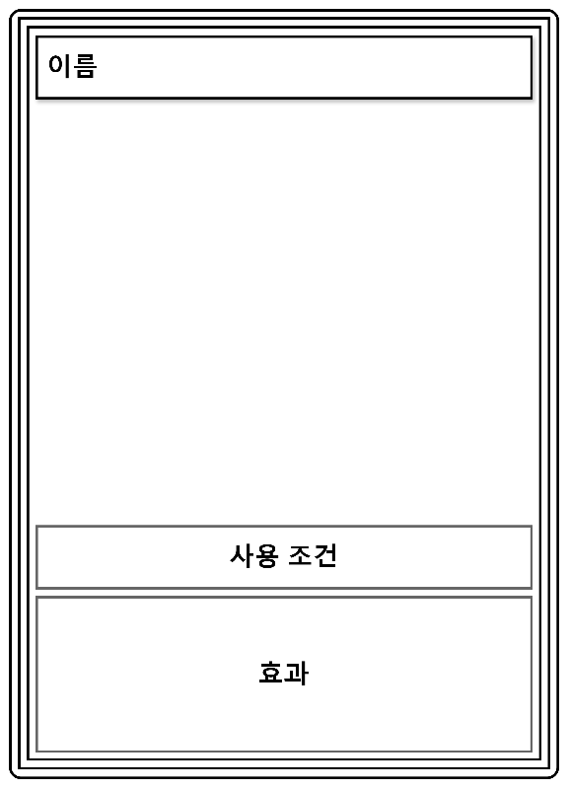
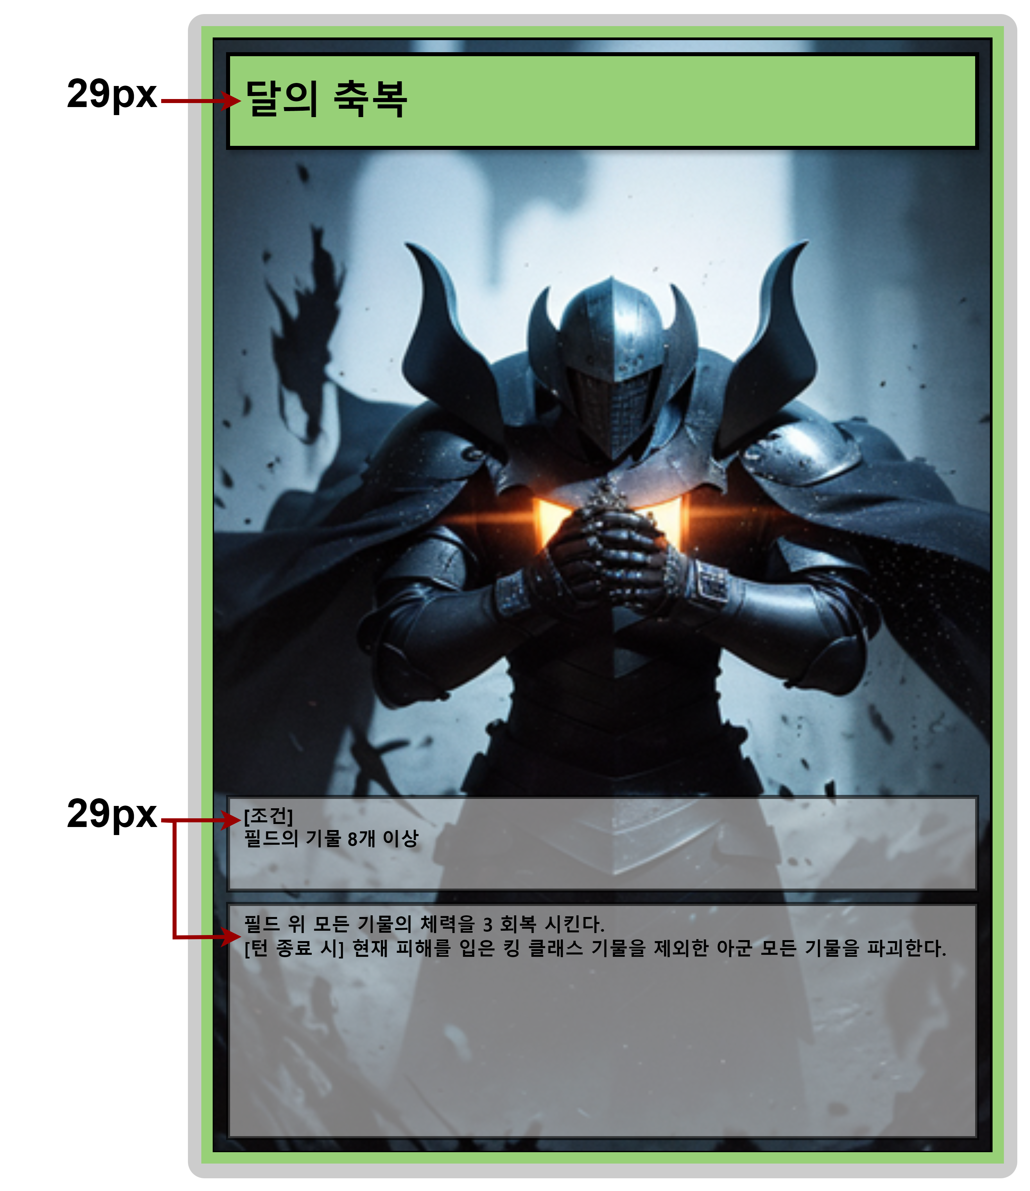
이벤트 카드 구성 요소 및 규격
기획 의도
이벤트 카드는 전투에 핵심이 아닌 보조의 역할을 하기 때문에 다른 카드와 달리 부가적인 요소(능력치, 클래스 등)이 없는 기본 규격(공통 규격)과 동일한 형태를 가지게 하였다.

Slide 10
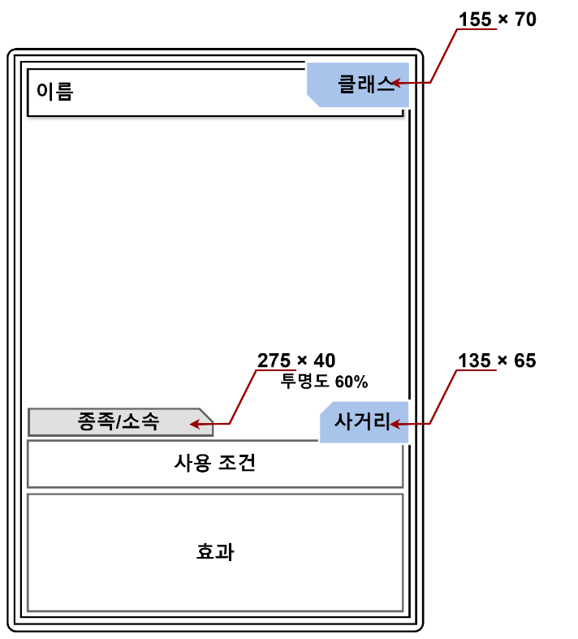
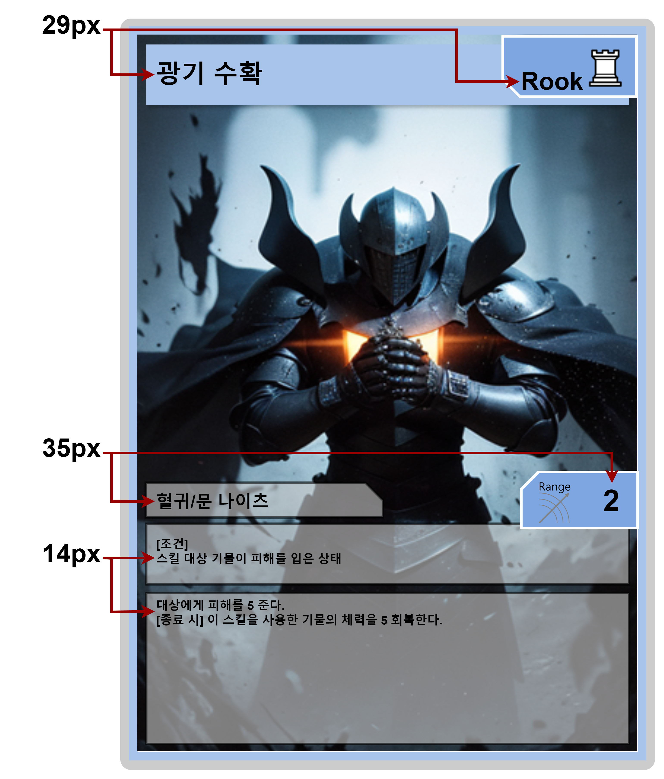
스킬 카드 구성 요소 및 규격
기획 의도
스킬 사용에 필요한 클래스, 종족/소속을 기물 카드의 클래스, 종족/소속과 같은 위치에 배치하여 플레이어가 빠르게 파악할 수 있게 하였다. 스킬을 사용하는데 중요한 사거리를 강조하여 배치해 빠르게 파악할 수 있게 하였다.

Slide 11
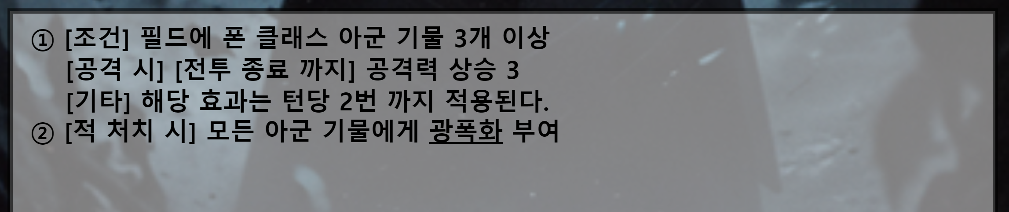
텍스트 배치 규격
1
2
3
4
5
1 | 구분 번호 | 효과의 구분을 위해 가장 앞쪽에 배치된다.
2 | 조건 | 가장 먼저 확인해야 하기에 가장 위쪽에 배치된다.
3 | 타이밍 | 타이밍을 구분을 위해 메인 효과바로 위쪽에 배치된다.
4 | 메인 효과 | 실질적인 효과로 조건과 타이밍보다 밑에 배치된다.
5 | 기타 | 낮은 중요도로 제일 마지막에 배치된다. 다수에 효과에 적용되는 내용일 경우 구분 번호와 별개로 배치된다.

Slide 12
카드 설계 가이드
해당 파트는 카드를 설계할 때 따라야 할 가이드 라인에 대해 정리 되어 있는 파트다. 기물 클래스별 텍스트의 특징과 카드 파워 설계 규칙들이 정리되어 있다.

Slide 13






기물 클래스별 특징
클래스 |  | 특징
 | 킹 | 높은 체력과 낮은 전투능력을 가지는 지휘관 기물이다. 파괴될 경우 게임에서 패배하며, 효과로 인한 파괴에 내성을 가진다.
 | 퀸 | 전체적으로 높은 능력치를 가지고 전투의 핵심이 기물이다. 덱 구성의 핵심이 되는 능력을 주로 가진다.
 | 나이트 | 높은 속도를 기반으로 높은 기동성을 가지는 기물이다. 다른 클래스와 대비되는 빠른 이동으로 전장을 누비는 기물이다.
 | 비숍 | 높은 사거리를 기반으로 원거리에서 전투를 하는 기물이다. 다른 클래스와 대비되는 높은 사거리로 먼 거리에서 적을 공격하고 아군을 지원한다.
 | 루크 | 높은 체력을 기반으로 선봉에서 아군 기물을 보호하는 기물이다. 다른 클래스와 대비되는 높은 체력으로 아군을 보호하고 적 기물을 막는다.
 | 폰 | 전체적으로 약한 능력치를 가지는 기물이다. 낮은 능력치를 가지지만 많은 숫자로 아군 킹 기물을 보호한다.

Slide 14
카드 파워 설계 규칙 - 공통
모든 카드는 리스크 포인트과 리턴 포인트를 가진다.
프로모션, 사용 조건이나 본인에게 해로운 효과를 가질 경우 리스크 포인트를 가진다.
효과 텍스트의 종료와 텍스트가 가지는 파워 정도에 따라서 리턴 포인트를 가진다.
모든 카드는 리턴 포인트에서 리스크 포인트를 뺀 값이 1 이하의 값을 가진다.

Slide 15
카드 파워 설계 규칙 – 기물 카드
클래스별 가질 수 있는 능력치 총합은 제한이 존재한다.
멀티 클래스 기물 능력치 총합 제한 = (보유한 클래스별 능력치 제한 총합) × 2/3
기물 카드의 능력치 총합이 능력치 제한을 초과하면 초과 능력치에 비례하는 리턴 포인트를 가진다.
용어 설명
멀티 클래스 기물 : 다수의 클래스를 가지는 기물
클래스 |  | 클래스별 능력치 제한 |  |  |  |  | 숫자 제한
 |  | 체 력 | 공격력 | 사거리 | 속 도 | 총 합
 | 킹 | 24 | 1~4 | 1~3 | 1~3 | 30 | 1
 | 퀸 | 8~12 | 1~8 | 1~8 | 4~8 | 30 | 1
 | 나이트 | 4~6 | 2~4 | 1~2 | 6~8 | 15 | 2
 | 비숍 | 6~8 | 1~2 | 6~8 | 2~4 | 20 | 2
 | 루크 | 8~12 | 4~6 | 1~2 | 2~4 | 20 | 2
 | 폰 | 4~6 | 2~4 | 1~2 | 2~4 | 12 | 8

Slide 16
카드 파워 설계 규칙 – 이벤트 카드
이벤트 카드는 대상에 따라 단일 대상, 피아식별이 없는 광역 대상, 본인(플레이어) 대상 효과로 구분된다.
이벤트 카드는 리턴 포인트를 최대 5 까지만 가질 수 있다.

Slide 17
카드 파워 설계 규칙 – 스킬 카드
공통 |  | 3 이상의 리턴 포인트를 가지는 스킬 카드는 턴 당 사용 횟수에 제한을 가진다.
 | 킹 | 아군 기물을 지원하거나 특정 키워드를 지원하는 효과를 주로 가지거나 본인의 패, 덱, 묘지에 카드에 영향을 끼치는 효과를 가진다.
 | 퀸 | 가장 다양하며 강력하고 공격적인 효과를 가진다. 전투나 덱의 핵심이 되는 효과를 주로 가진다.
 | 나이트 | 짧은 사거리를 가지고 이동을 동반하는 효과를 주로 가지며, 이동 거리를 사용 조건으로 가지고 기물의 이동에 관여하여 기동성을 향상시키는 효과를 주로 가진다.
 | 비숍 | 긴 사거리로 적을 먼 거리에서 공격하거나 아군을 지원하는 효과를 주로 가진다. 공격 효과는 높은 피해를 주로 가지며, 지원 효과는 주로 아군을 회복시킨다.
 | 루크 | 공격적인 효과보다는 방어적인 효과를 가지며, 주로 받는 피해를 감소시키거나 체력을 회복하는 효과를 가진다.
 | 폰 | 전체적으로 약한 효과를 가지는 대신에 필드에 아군 폰 기물의 숫자에 비례하여 효과가 강화되는 효과를 주로 가진다.

Slide 18
카드 관련 시스템

Slide 19
카드 데이터 테이블

Slide 20
카드 표기 정보 데이터 로딩 우선 순서
카드 종류별 표기 정보 데이터 로딩 우선 순서 및 참조 위치
기물 카드 |  | 스킬 카드 | 이벤트 카드
공통 과정 | 1. 카드 데이터 테이블/일러스트 ID(Image ID) 데이터 로딩.
 | 2. 카드 데이터 테이블/카드 명(Card Name) 데이터 로딩.
 | 3. 카드 데이터 테이블/효과 텍스트(Effect Text) 데이터 로딩.
 | 4. 카드 데이터 테이블/카드 사용 조건(Card Use Condition) 데이터 로딩.
5. 카드 데이터 테이블/메인 클래스(Main Class) 데이터 로딩.
6. 카드 데이터 테이블/서브 클래스(Sub Class) 데이터 로딩.
7. 카드 데이터 테이블/종족(Tribe) 데이터 로딩.
8. 카드 데이터 테이블/소속(Affiliation) 데이터 로딩.
9. 카드 데이터 테이블/기물 체력(Piece Health Point) 데이터 로딩. |  | 9. 카드 데이터 테이블/스킬 사거리(Skill Range) 데이터 로딩.
10. 카드 데이터 테이블/기물 공격력(Piece Attack Point) 데이터 로딩.
11. 카드 데이터 테이블/기물 사거리(Piece Range Point) 데이터 로딩.
12. 카드 데이터 테이블/기물 속도(Piece Speed Point) 데이터 로딩.

Slide 21
카드 등급 시스템
카드의 중요도, 파워에 따른 등급이다.
기획 의도 | 해당 시스템은 카드에 부여되는 등급으로 카드의 리턴 포인트에 비례하여 높은 등급을 부여 받는다. 카드 제작 시스템 등에 관여하며, 카드를 파워에 따라 등급을 분류해 제작 및 분해 시스템에 이용하기 위해서 기획되었다.
등급 명 | 등급별 리턴 포인트
베이직 | 1~5
널 | 1~3
레어 | 4~6
에픽 | 7~8
유니크 | 9~10
레전 | 11+

Slide 22
레어도 결정 시스템
카드 생성 시 결정되는 희귀도 시스템이다.
기획 의도 | 해당 시스템은 카드 생성(뽑기, 제작 등)시 확률에 따라서 레어도가 결정 되는 시스템이다. 레어도에 따른 연출을 가지며, 플레이어의 소유 욕구를 자극하여 원하는 레어도를 얻기 위해 많은 시간을 투자하게 만들기 위해 기획되었다.
레어도 | 특징
노멀 레어 | 모든 레어도의 기본이 되는 레어 등급
실버 레어 | 카드 명이 빛난다.
골드 레어 | 카드 명, 카드 테두리가 빛난다.
슈퍼 레어 | 카드 명, 카드 테두리, 일러스트가 빛난다.
울트라 레어 | 카드 명, 카드 테두리, 일러스트가 빛난다. 카드가 홀로그램으로 반짝인다.

Slide 23
레어도 스킨 시스템
카드에 적용하는 일종의 스킨 시스템이다.
기획 의도 | 해당 시스템은 일반 레어도를 가진 카드에 조합하여 레어도를 변화 시킬 수 있는 시스템이다. 카드의 기존 레어도를 바탕으로 특수 레어도가 가진 특징을 더한 특징을 가지게 된다. 특수한 컨텐츠의 보상으로 특수한 레어도를 가진 카드를 지급하여 해당 컨텐츠를 플레이하는 원동력이 될 수 있게 기획되었다.
레어도 | 특징 | 획득 경로
팬텀 | 카드가 전체적으로 어두운 배합으로 되어있다. 카드의 일러스트가 흑백처리 되어있다. | 업적 및 이벤트의 보상.
에이션트 | 석재 느낌의 테두리를 가지고 있다. | 레이드 컨텐츠의 보상.
로얄 | 카드 전체 배경에 시즌별 문양이 새겨져 있다. | 시즌별 최종 등급에 따른 보상.

Slide 24
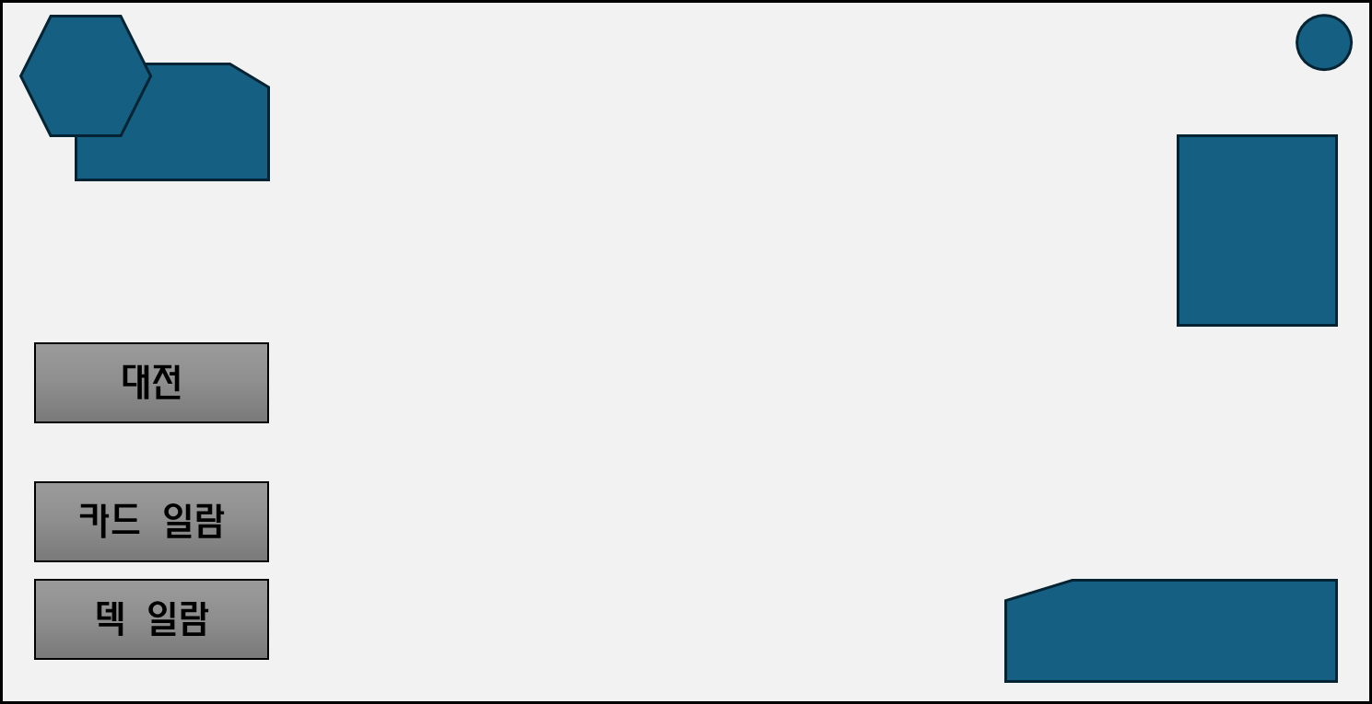
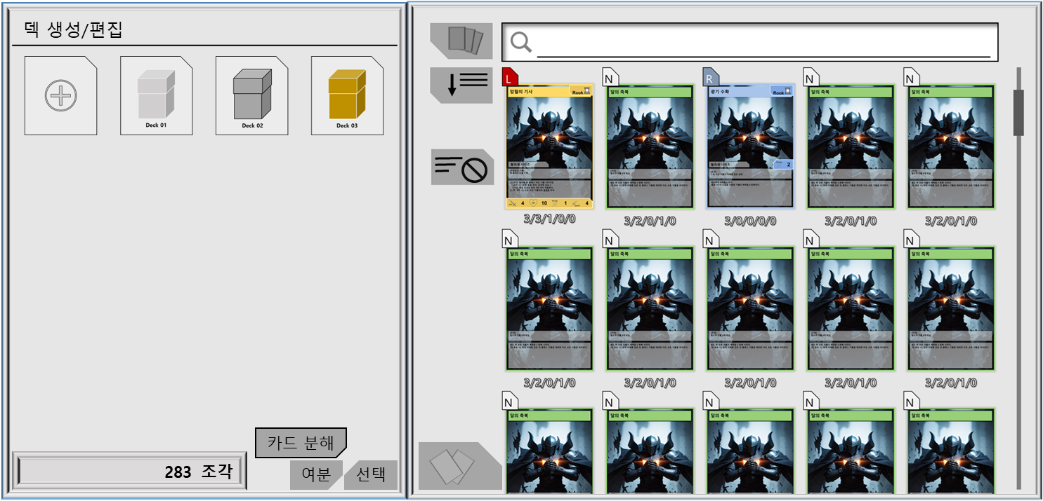
카드 일람 시스템 - 개요 및 알고리즘
게임 내에 존재하는 카드들을 플레이어가 열람할 수 있는 시스템이다.
기획 의도
플레이어가 특정 카드나 원하는 조건의 카드만을 표기하는 필터나 카드의 정렬 규칙을 설정하여 원하는 카드를 빠르게 찾을 수 있게 기획하였다.
메인 화면
(카드 일람 버튼 클릭)
우측 카드 일람 시스템 팝업
좌측 카드 일람 보조 UI 팝업

Slide 25
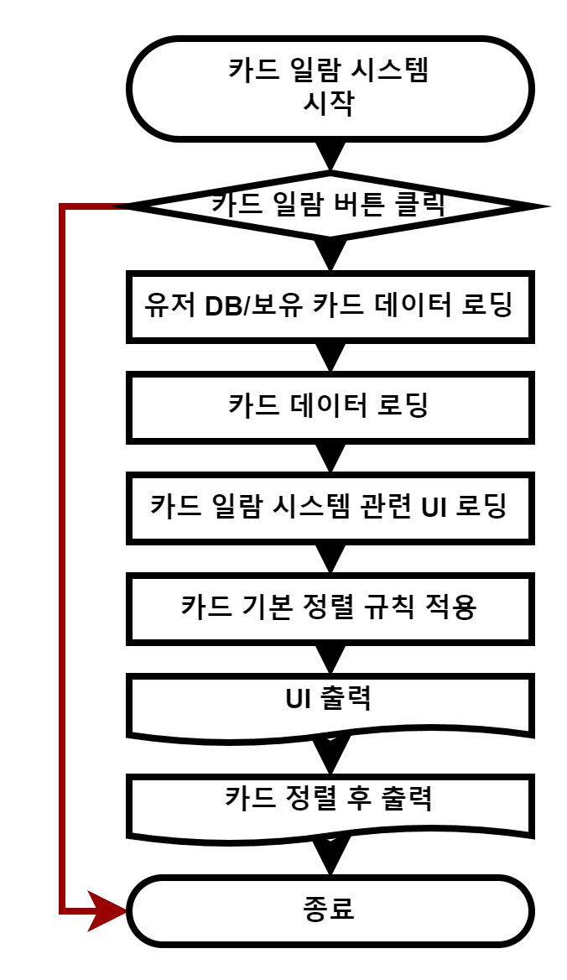
카드 일람 시스템 - 데이터 로딩 우선 순서 및 카드 기본 정렬 규칙
데이터 로딩 우선 순서
1. “유저 DB/유저 DB_보유 카드 목록(Held Card Data)” 로딩.
2. 카드 데이터 로딩.
3. 카드 일람 시스템 관련 UI 로딩.
4. 카드 기본 정렬 규칙 데이터 로딩.
카드 기본 우선 정렬 규칙
1. 카드 기본 정렬은 카드 종류, 클래스, 등급, 일련 번호 순서로 분류 및 정렬한다.
2. 카드 종류 - 기물 카드, 스킬 카드, 이벤트 카드의 순으로 정렬한다.
3. 클래스 - 클래스는 킹, 퀸, 나이트, 루크, 비숍, 폰의 순으로 정렬한다. (해당 분류는 기물 카드와 스킬 카드에만 적용하며, 이벤트 카드에는 적용하지 않는다.)
4. 카드 등급 - 레전드, 유니크, 에픽, 레어, 널, 베이직의 순서로 정렬한다.
5. 일련 번호 – 일련 번호에 따라서 오른 차순 정렬한다.

Slide 26
카드 일람 시스템 - 데이터 참조 위치
카드 기본 정렬 시스템 참조 데이터 위치
Data 구분 | 파일 명 | 인덱스 명 | 데이터 타입 | 기타
카드 종류 | 카드 데이터 테이블 | 카드 종류(Card Type) | Shot | 기물 카드=0, 스킬 카드=1, 이벤트 카드=2
클래스 | 카드 데이터 테이블 | 메인 클래스(Main Class) | Shot | 킹 = 0, 퀸 = 1, 나이트 = 2, 비숍 = 3, 루크 = 4, 폰 = 5
카드 등급 | 카드 데이터 테이블 | 카드 등급(Card Tier) | Shot | 베이직 = 0, 널 = 1, 레어 = 2, 에픽 = 3, 유니크 = 4, 레전드 = 5
일련 번호 | 카드 데이터 테이블 | 카드 일련번호(Card Serial Number) | Int | 카드 생성 순서

Slide 27
카드 일람 시스템 - UI 리소스

Slide 28
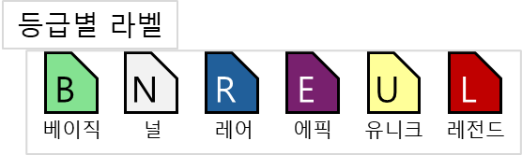
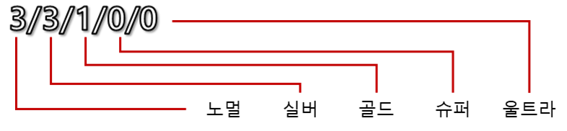
카드 일람 시스템 - UI 설명(카드 추가 정보)
기획 의도
해당 UI는 카드 일람 시스템으로 표기된 카드의 추가 정보(카드 등급, 보유 매수)를 표기하여 플레이어에게 정보를 더욱 빠르게 전달하기 위해서 기획하였다.
카드 등급
설명 | 카드의 등급을 등급에 따른 색과 문양으로 표기한다.
레어도별 보유 매수
설명 | 보유한 카드의 매수를 레어도에 따라 표기한다.

Slide 29
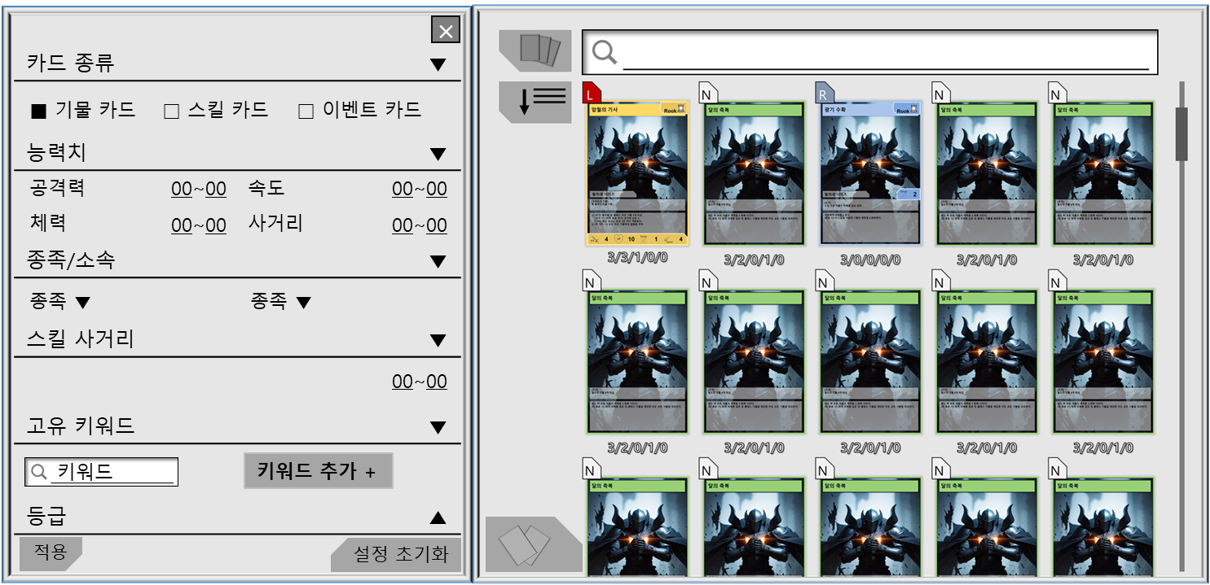

카드 일람 시스템 - 카드 필터 시스템 개요 및 알고리즘
화면에 표기될 카드의 조건을 설정하는 시스템이다.
기획 의도
플레이어가 어떠한 조건을 가진 카드를 찾을 때 원하는 조건을 설정하여 원하는 카드를 정확하게 찾을 수 있게 기획되었다.
카드 필터 설정 버튼 클릭
카드 필터 설정창 팝업

Slide 30
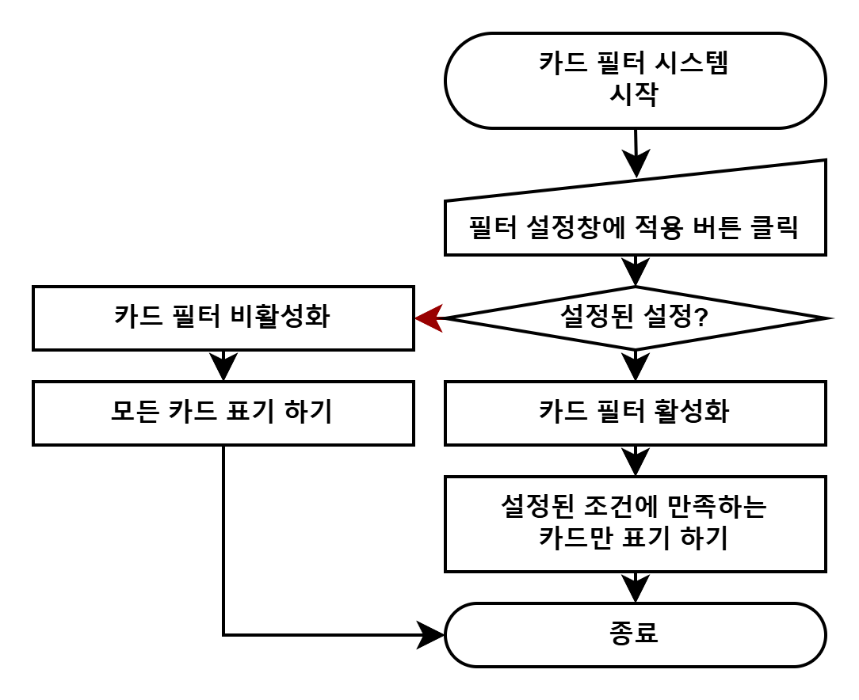
카드 일람 시스템 - 카드 필터 시스템 규칙 및 세부 설명
카드 필터 시스템 규칙
1. 카드 필터는 비활성화 상태를 기본으로 한다.
2. 선택된 설정 없이 적용할 경우 카드 필터를 비활성화 한다.
3. 카드 필터가 비활성화 상태일 경우 카드를 모두 표기한다.
3. 필터의 설정은 필터 설정창에서 설정할 수 있다.
4. 카드 필터가 활성화 상태일 경우 필터 설정을 만족하는 카드만을 표기한다.

Slide 31
카드 일람 시스템 - 카드 필터 설정
카드 필터 설정창 규칙
1. 필터 설정 버튼을 클릭하는 것으로 필터 설정창을 팝업한다.
2. 키워드 설정창에는 화면에 표기할 카드의 조건을 선택할 수 있다. (종류, 등급, 클래스 능력치, 종족/소속, 고유 키워드 등)
3. 고유 키워드는 최대 6개 까지 설정할 수 있다.
4. 필터 초기화 버튼을 클릭하는 것으로 현재 선택된 설정창 설정을 모두 초기화한다.
5. 적용 버튼을 클릭하는 것으로 현재 설정된 설정창의 설정을 필터에 적용하고 필터 설정창을 닫는다.

Slide 32
카드 일람 시스템 - 카드 필터 시스템 데이터 참조 위치

Slide 33
카드 일람 시스템 - 카드 필터 UI 세부 설명
카드 종류 설정
설명 | 표기할 카드의 종류를 설정할 수 있다.
카드 능력치 설정
설명 | 표기할 기물 카드의 능력치 범위를 설정할 수 있다.
종족/소속 설정
설명 | 표기할 기물/스킬 카드의 종족/소속을 설정할 수 있다.
스킬 사거리 설정
설명 | 표기할 스킬 카드의 사거리 범위를 설정할 수 있다.
고유 키워드 설정
설명 | 카드의 효과에 설정된 고유 키워드를 포함한 카드만 표기하게 할 수 있다. (최대 6개 까지 키워드를 지정할 수 있다.)
카드 등급 설정
설명 | 표기할 카드의 등급을 설정할 수 있다.
기획 의도
플레이어가 원하는 카드의 조건을 보다 다양하게 설정하여 부합하는 카드를 찾을 수 있게 기획하였다.

